Slide 1

캐글
뽀개기
Titanic : Machine Learning from Disaster
김선빈 조명장 류성균

Slide 2
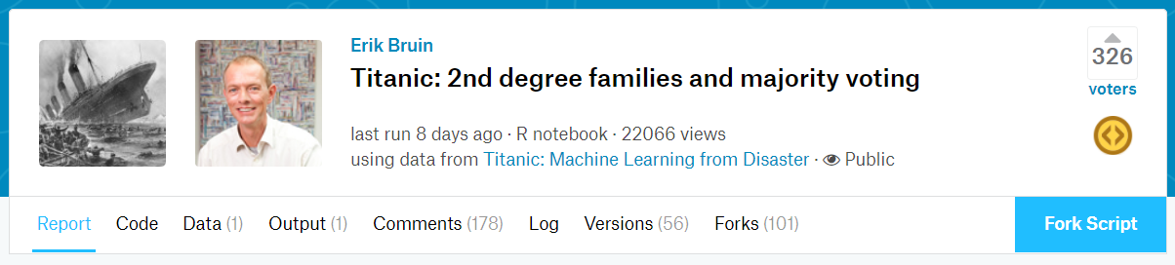
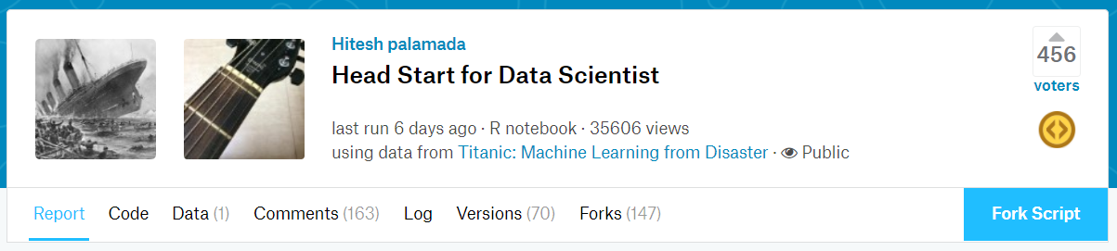
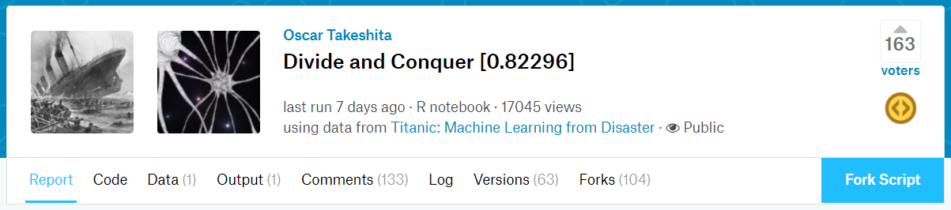
참고한 커널
숨겨진 그룹 찾기
기초 데이터 탐색
cross validation
& public score
결과가 비슷함 => 과적합 방지

Slide 3
Goal : 승객들의 생존여부 맞추기
생존 1
죽음 0

Slide 4
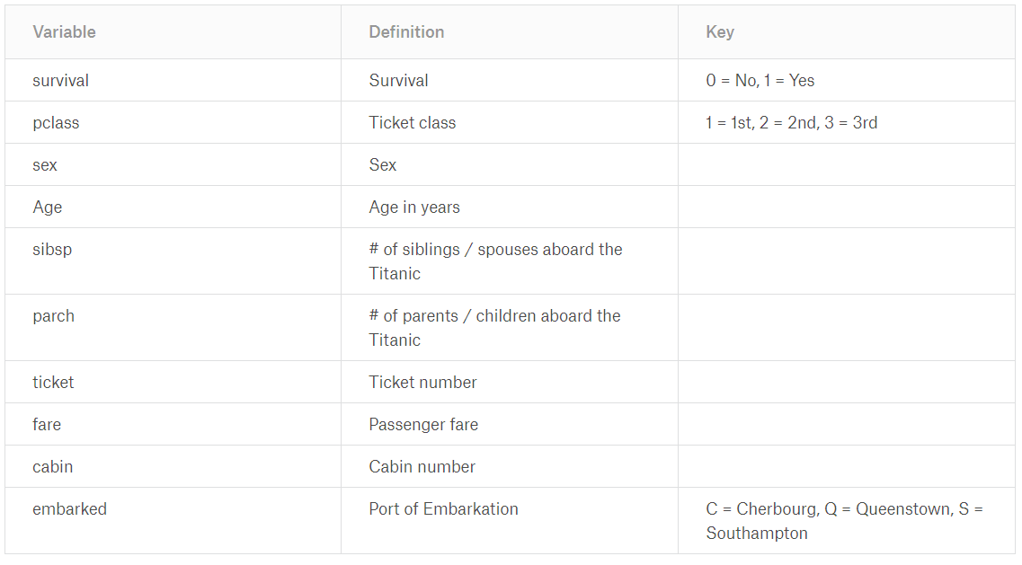
Data Dictionary
sibsp Sibling = brother, sister, stepbrother, stepsister Spouse = husband, wife (mistresses and fiancés were ignored) parch Parent = mother, father Child = daughter, son, stepdaughter, stepson Some children travelled only with a nanny, therefore parch=0 for them.
1
2
약혼자, 유모는 미포함

Slide 5
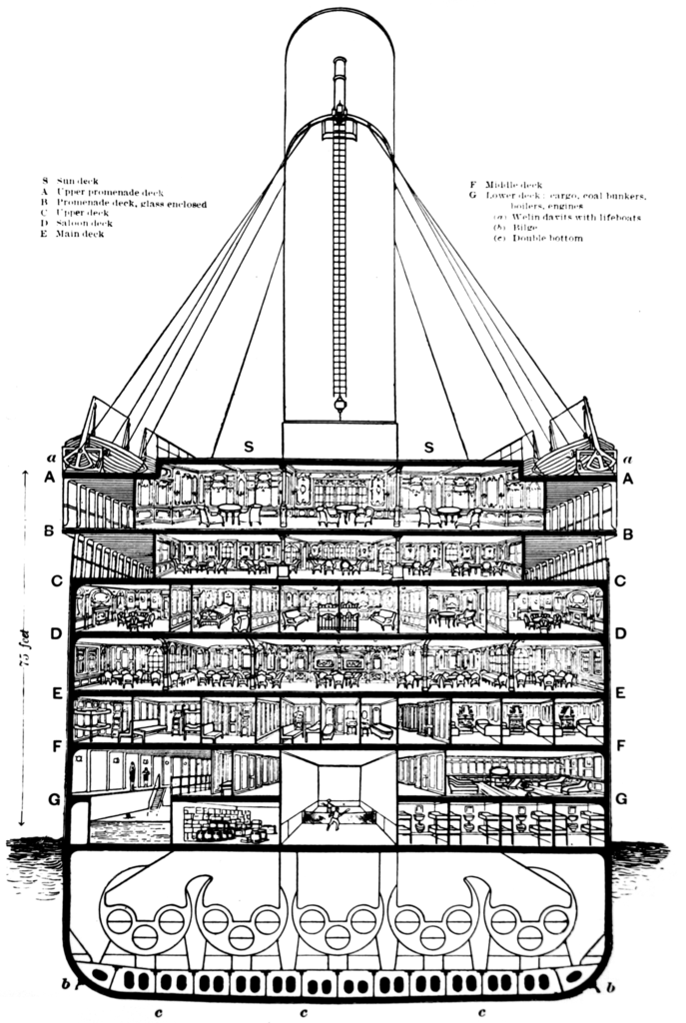
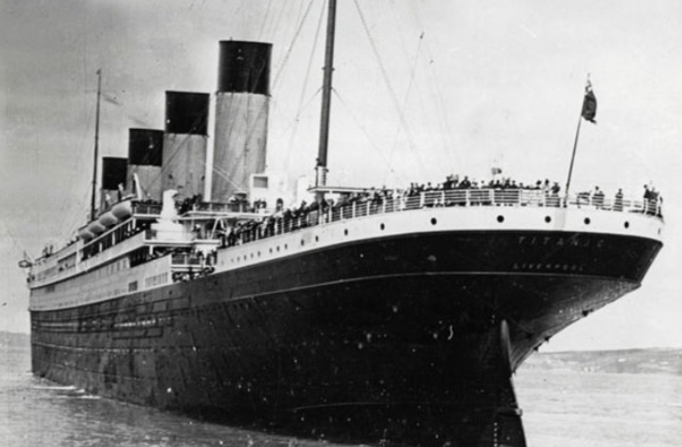
Data Dictionary
pclass: A proxy for socio-economic status 1st = Upper 2nd = Middle 3rd = Lower

Slide 6
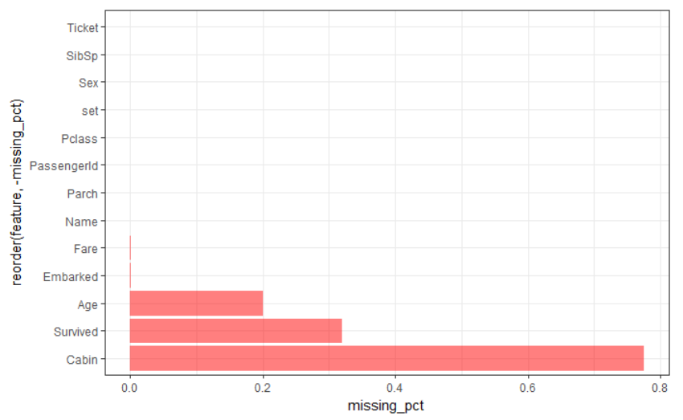
Data 전처리

Slide 7
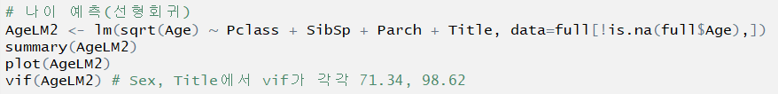
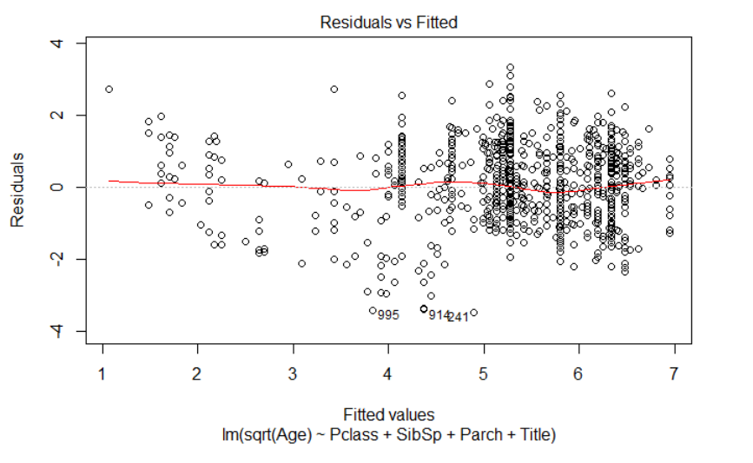
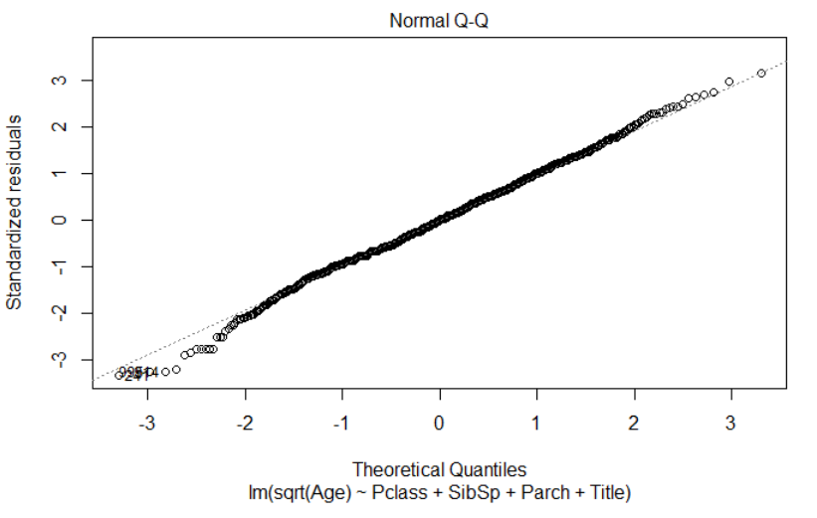
Data 전처리

Slide 8
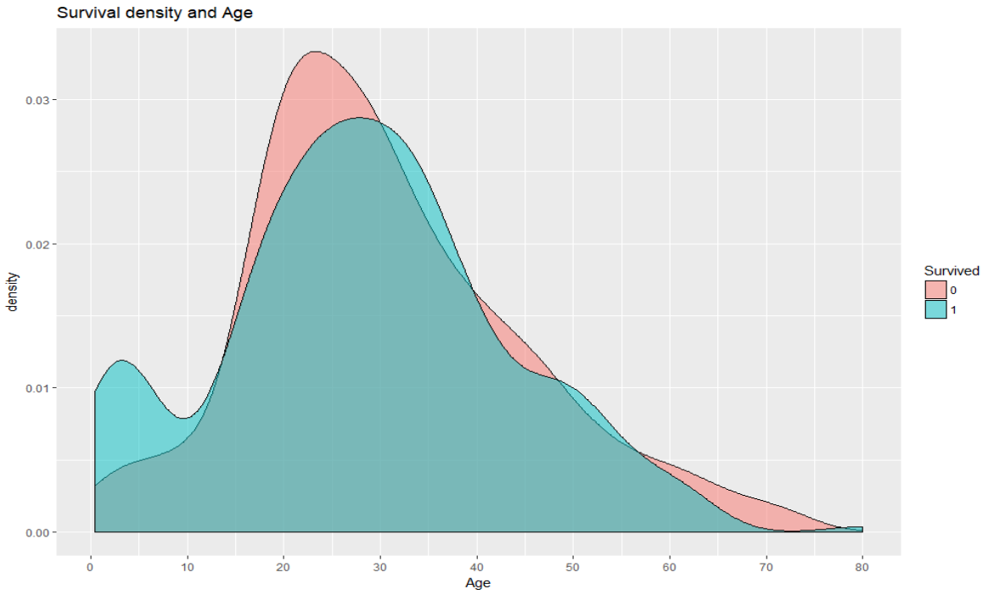
Data 전처리

Slide 9
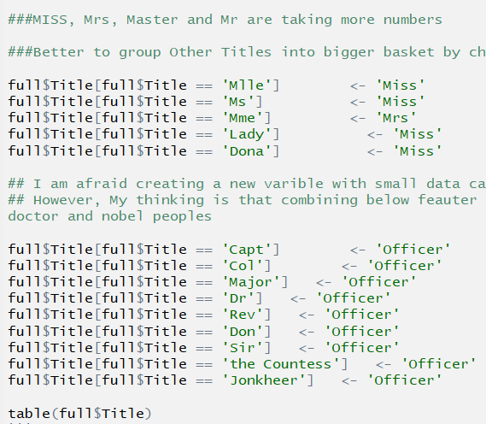
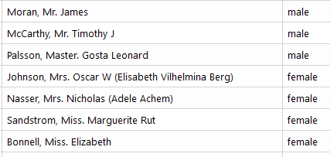
Data 전처리

Slide 10
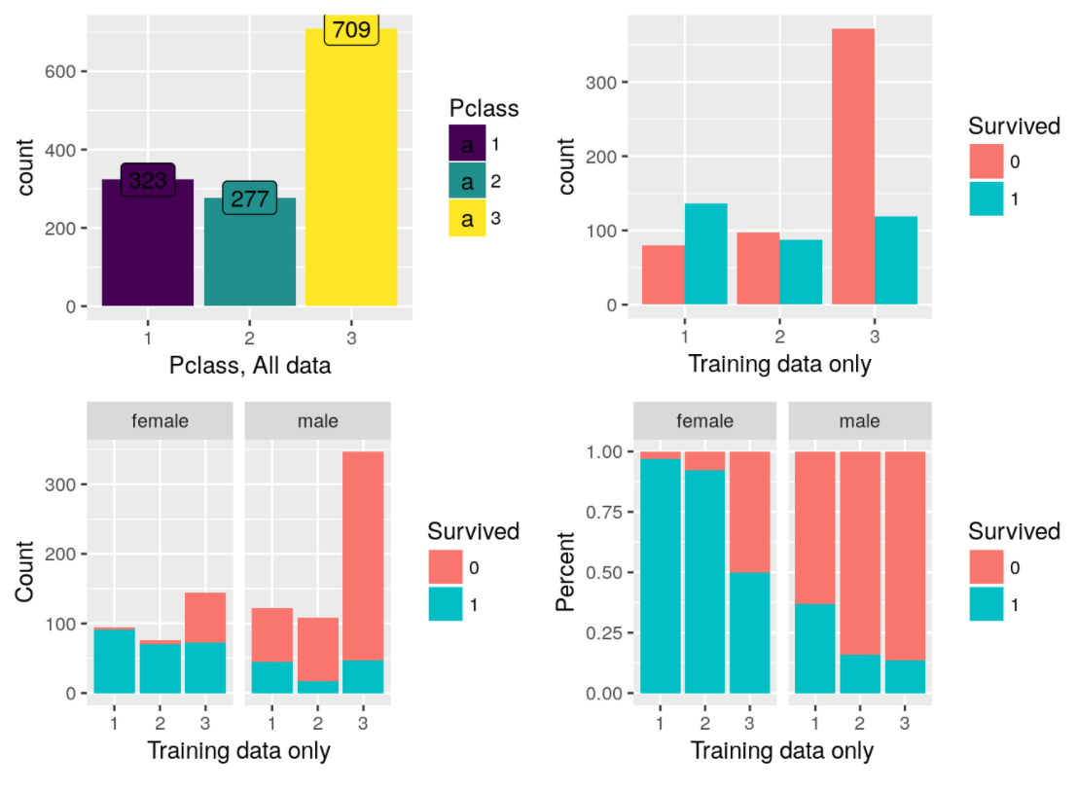
Data 전처리

Slide 11
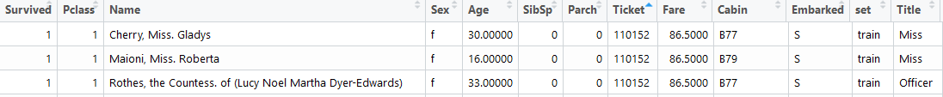
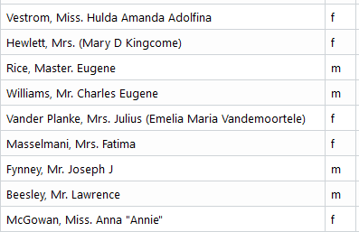
파생변수 생성
함께 티켓을 구매했다고 가족은 아니다.
FamilySize = > Sibsp(배우자와 형제) + Parch(부모와 자식) + 1(본인)
Ticketcnt = > 티켓을 함께 구매한 그룹의 수 (약혼자 + 유모 + 친구 + 직장동료 등등 관계가 있는 사람)
Groupsize = > MAX(FamilySize, Ticketcnt)
Namelength= > 이름의 길이?? => 부연설명

Slide 12
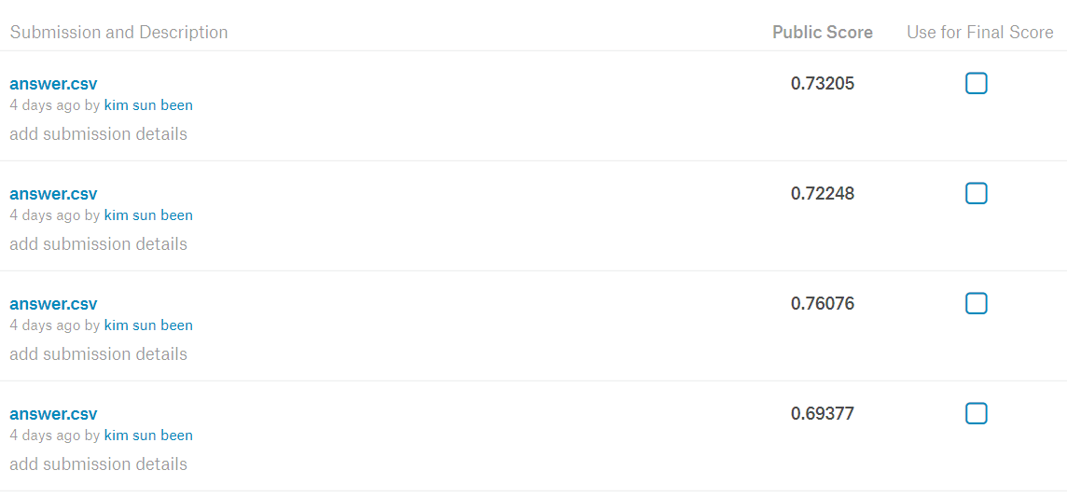
최고점수 : 0.76076
Data 전처리
[ 초기 데이터 예측 GBM 결과 ]
목표 => 80을 넘어보자

Slide 13
최고점수 : 0.76076
Data 전처리
[ 초기 데이터 예측 GBM 결과 ]
목표 => 80을 넘어보자

Slide 14
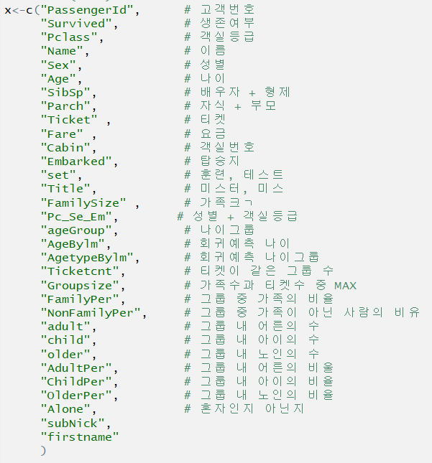


최고점수 : 0.76076
모델링
model1
혼자 배를 탄 경우
model2
가족 또는 그룹이 같이 탄 경우

Slide 15
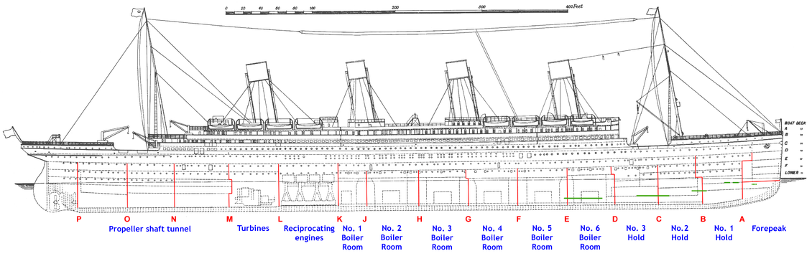
최고점수 : 0.76076
모델링

Slide 16
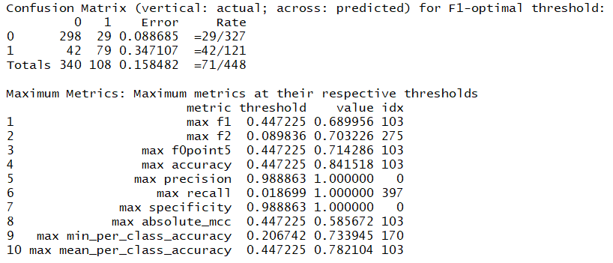
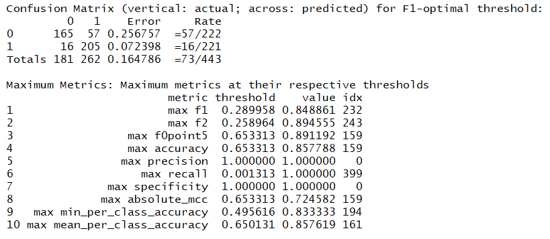
최고점수 : 0.76076
모델링
혼자 배를 탄 경우
가족 또는 그룹이 같이 탄 경우

Slide 17
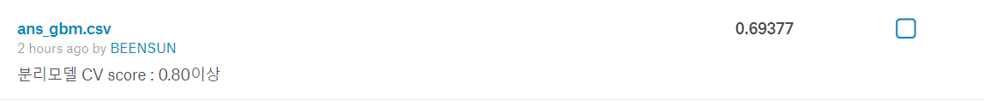
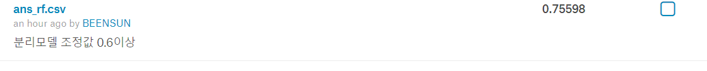
최고점수 : 0.76076
모델링
$$ 조정값 조정

Slide 18
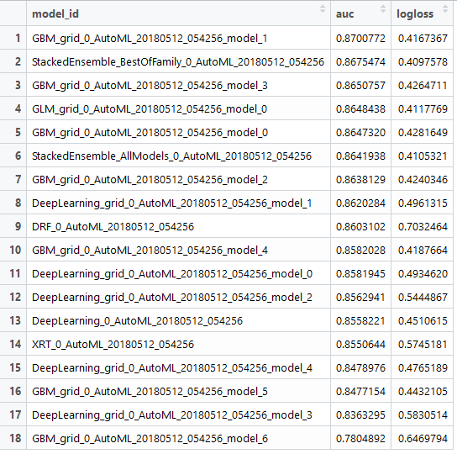
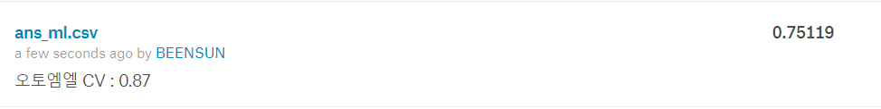
최고점수 : 0.76076
모델링
[다시 통합모델로 넘어와서~]

Slide 19
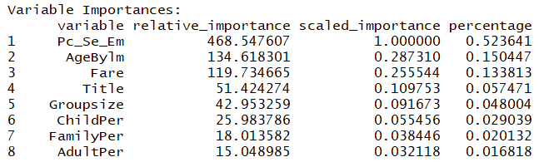
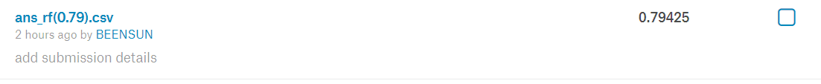
최고점수 : 0.79425
모델링
갱신!

Slide 20
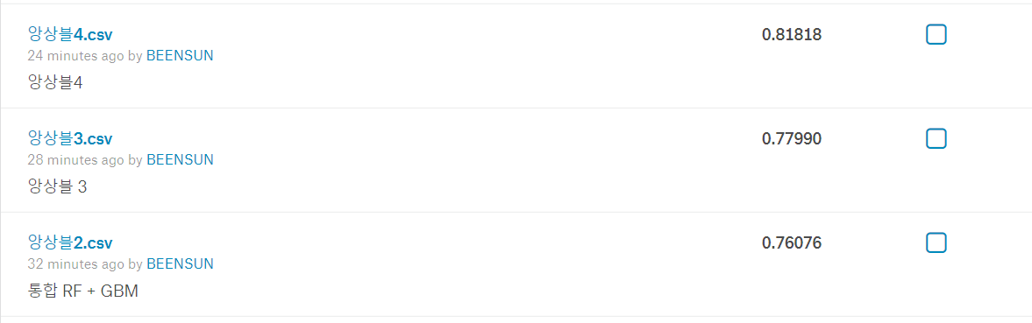
최고점수 : 0.81818
모델링
$$ 조정값 조정
또 우연히 걸림

Slide 21
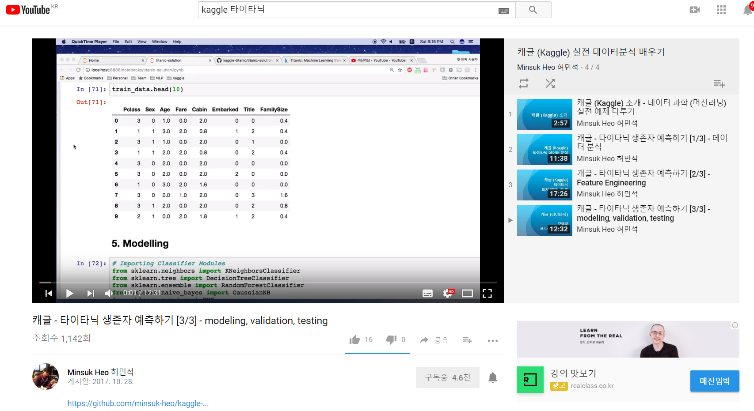

Slide 22
1. 데이터의 파티션을 나눈다.
2. 거의 숫자로 나타낸다?
3. 랜덤 포레스트로 0.78??

Slide 23
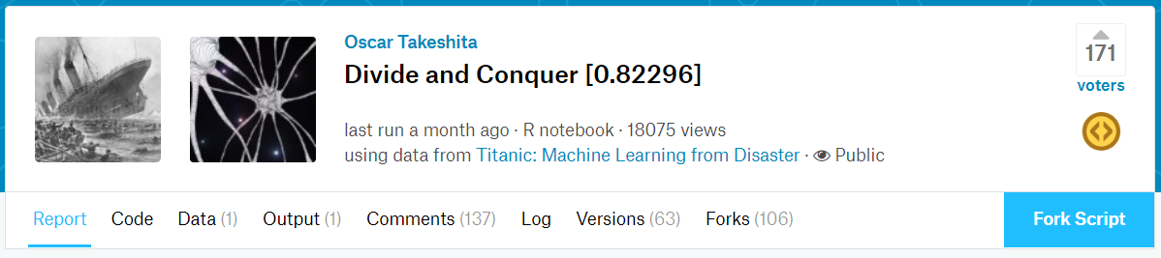
시간 날때..
이 커널을 좀 다시 보기로…

Slide 24

R

Slide 25
Q&A

